Slide 1
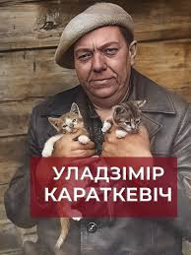
Уладзімір Караткевіч – класік беларускай літаратуры, паэт, празаік, драматург, кінасцэнарыст, публіцыст, перакладчык. Адзін з самых яскравых творцаў ХХ ст., якога называюць бацькам беларускай гістарычнай раманістыкі.

Slide 2
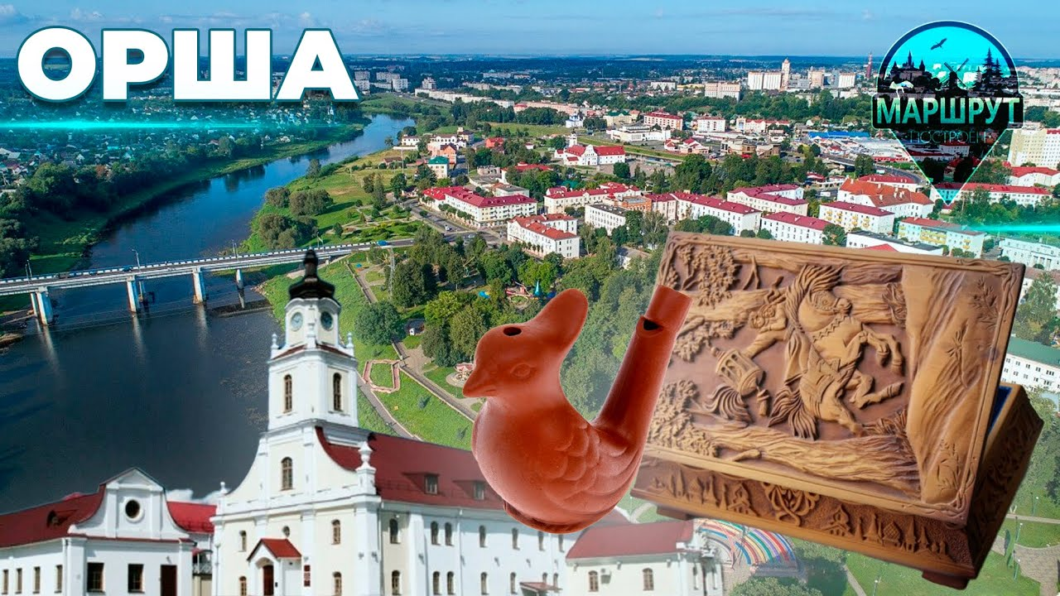
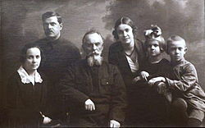
Нарадзіўся 26 лістапада 1930 г. у горадзе Орша Віцебскай вобласці ў сям’і інтэлігентаў. Прадзед з боку маці ўдзельнічаў у паўстанні 1863 - 1864 гадоў. Дзед У. Караткевіча, валодаў нязмернай духоўнай і фізічнай сілай. Ад яго будучы пісьменнік пачуў многа легенд, казак. Сын расстралянага паўстанца, ён перадаў унуку пачуцці патрыятызму, годнасці, характэрныя для іх роду. Даў Валодзю ўрок натуральнай беларускасці.

Slide 3
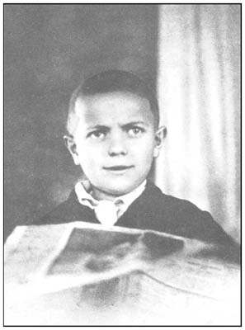
Ва ўзросце 6 гадоў ён склаў першыя вершы, добра маляваў, меў таксама музычныя здольнасці. У 1938 г. пайшоў у школу. Вайна прынесла ў яго дзяцінства эвакуацыю ў Расію. Пасля вызвалення Беларусі сям’я вярнулася ў Оршу. Школьныя гады пісьменніка адзначыліся чарговымі літаратурнымі спробамі і выданнем рукапіснага часопіса «Званочак».

Slide 4
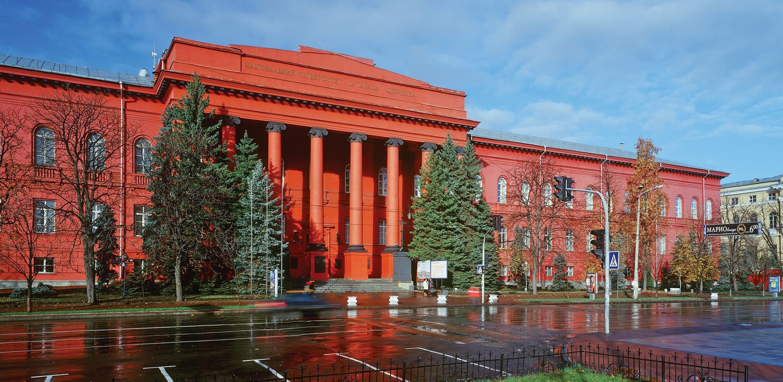
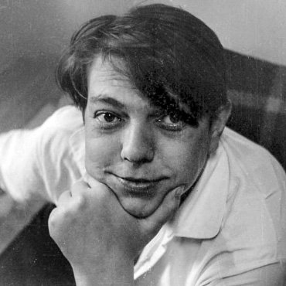
У 1949 г. паступіў на рускае аддзяленне філалагічнага факультэта Кіеўскага ўніверсітэта. Там выявіўся яго шырокі кругагляд, цікавасць да гісторыі, асабліва да паўстання 1863–1864 гг. Яшчэ ў студэнцкія часы задумаў пісаць гістарычныя аповесці, а ў 1950 г. свет пабачыў першы варыянт Дзікага палявання караля Стаха. У 1951 г. у аршанскай газеце ўпершыню надрукаваны яго вершы.

Slide 5
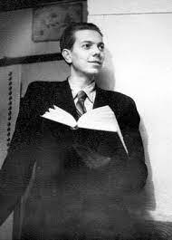
У 1954 г. закончыў універсітэт, працаваў настаўнікам у Кіеўскай вобласці. Першае сур’ёзнае прызнанне прыйшло ў 1955 г., калі ў часопісе „Полымя” з’явіўся верш Машэка. З 1956 г. жыў у Оршы, выкладаў, пісаў, увайшоў у літаратурнае жыццё Беларусі.
У 1958–1962 гг. вучыўся ў Маскве на Вышэйшых літаратурных і сцэнарных курсах. З 1962 г. жыў у Мінску, цалкам прысвяціўшы сябе літаратуры. У канцы 1960-х ажаніўся з Валянцінай Нікіцінай. У апошнія гады перажыў страты: смерць маці і жонкі, праблемы са здароўем. Памёр 25 ліпеня 1984 г. у Мінску, пахаваны на Усходніх могілках.

Slide 6
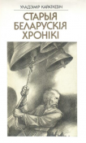




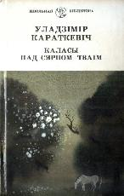

ТВОРЧАСЦЬ
КАРАТКЕВІЧА

Slide 7




Паэзіі Караткевічa ўласціва яркая вобразнасць, глыбіня філасофскага роздуму.
Выйшлі чатыры зборнікі паэзіі паэта:
«Матчына душа» (1958),
«Вячэрнія ветразі» (вершы і паэма, 1960),
«Мая Іліяда» (1969),
«Быў. Ёсць. Буду.» (вершы і паэмы, 1986).

Slide 8
Быў. Ёсць. Буду.
Таму, што заўжды, як пракляты,
Жыву бяздоннай трывогай,
Таму, што сэрца маё распята
За ўсе мільярды двухногіх.
Гэтыя словы якраз і перадаюць Вечнасць. Усё адлічваецца ад дзеяслова цяперашняга часу – ёсць. Без яго няма «быў», як няма і «буду», няма вечнасці. Толькі ўсведамленне зробленага для людзей, для «жывых» і «тых, што сканалі», дае права спадзявацца на несмяротнасць. Лірычны герой верша заслужыў гэтае права на вечнасць, бо жыў трывогамі за лёс чалавецтва.

Slide 9
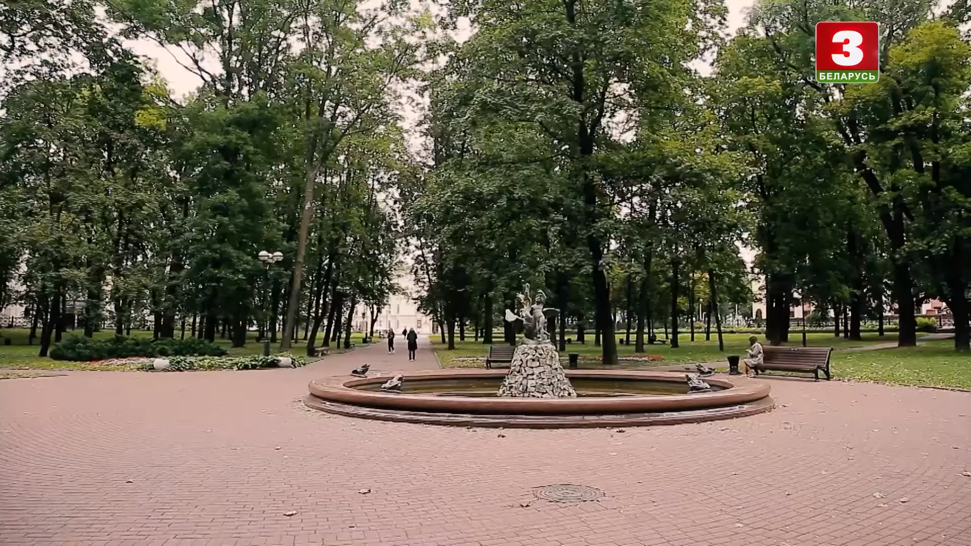

Slide 10
Быў. Ёсць. Буду.
Таму, што заўжды, як пракляты,
Жыву бяздоннай трывогай,
Таму, што сэрца маё распята
За ўсе мільярды двухногіх.
Гэтыя словы якраз і перадаюць Вечнасць. Усё адлічваецца ад дзеяслова цяперашняга часу – ёсць. Без яго няма «быў», як няма і «буду», няма вечнасці. Толькі ўсведамленне зробленага для людзей, для «жывых» і «тых, што сканалі», дае права спадзявацца на несмяротнасць. Лірычны герой верша заслужыў гэтае права на вечнасць, бо жыў трывогамі за лёс чалавецтва.

Slide 11


Галоўная тэматыка яго творчасці – гістарычная. У сваёй прозе прадставіў шырокую панараму жыцця беларускіх зямель розных эпох. Сярод самых вядомых празаічных твораў Караткевіча – Дзікае паляванне караля Стаха, Сівая легенда. Каласы пад сярпом тваім – першы беларускі гістарычны раман, прысвечаны падзеям напярэдадні паўстання 1863 г.

Slide 12
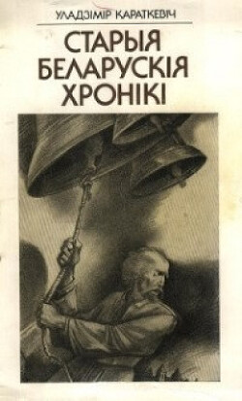
Талент У. Караткевіча раскрыўся і ў драматургіі. Шмат вядомых п’ес прама ці ўскосна закранаюць гістарычную тэму: Кастусь Каліноўскі, Званы Віцебска, Маці ўрагану. Таксама пісаў сцэнарыі да фільмаў Хрыстос прызямліўся ў Гародні, Сведкі вечнасці, Памяць.

Slide 13

На працягу ўсёй сваёй літаратурнай творчасці пісьменнік займаўся дакументалістыкай і публіцыстыкай, якую прысвячаў славутым беларускім дзеячам і мастакам, між іншым, Скарыну, Каліноўскаму, Купалу, Багдановічу. У сваіх нарысах, эсэ і артыкулах пісаў пра беларускую прыроду, гісторыю і культуру.

Slide 14
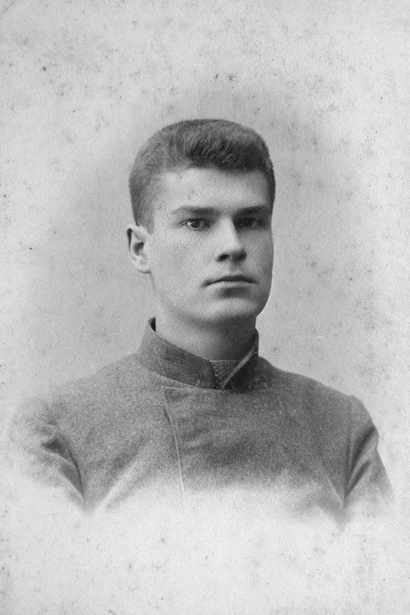
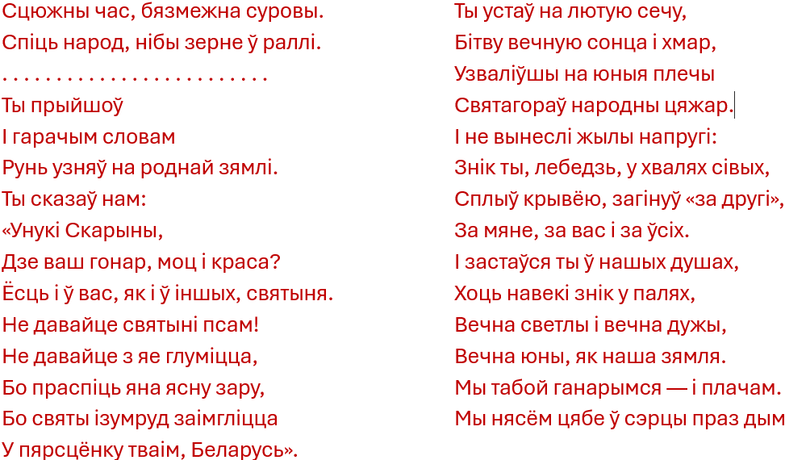
<<Багдановічу>>

Slide 15
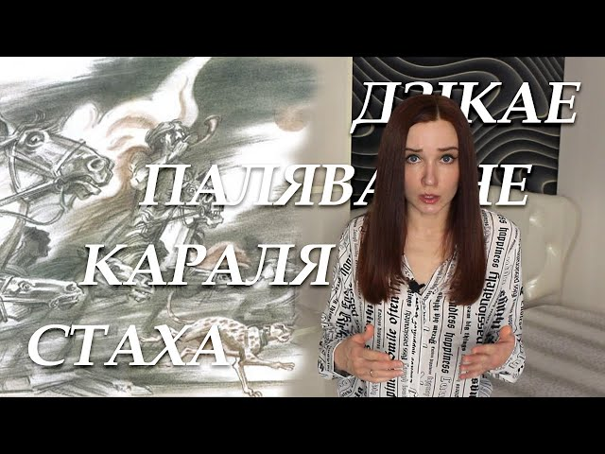
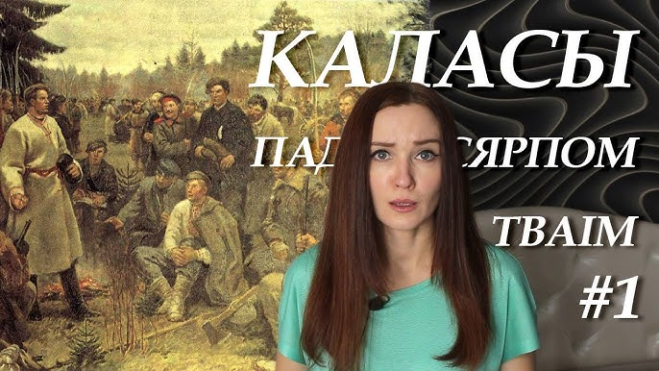
У беларускай літаратуры Уладзімір Караткевіч стаў заснавальнікам беларускай гістарычнай прозы еўрапейскага толку. У сваёй творчасці ён спалучыў дакладнасць гістарычнага даследавання з рамантычнай паэтычнасцю. Пісьменнік шырока выкарыстоўваў фальклор, легенды, паданні. Стыль ягоных твораў насычаны лірычнасцю, драматызмам, элементамі дэтэктыву і прыгодніцкай літаратуры.
https://www.youtube.com/watch?v=6Zzy5IJj0WA
https://www.youtube.com/watch?v=S7xnQlW9w2I&t=12s

Slide 16
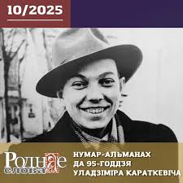
Караткевіч узняў беларускую літаратуру на новы ўзровень, стварыў нацыянальны гістарычны раман, умацаваў пачуццё годнасці за мінулае народа. Яго творы перакладзены на многія мовы, яны сталі асновай для тэатральных пастановак і кінафільмаў. Ён пакінуў пасля сябе магутную мастацкую і асветніцкую спадчыну, якая і сёння выхоўвае любоў да Беларусі.

Slide 17
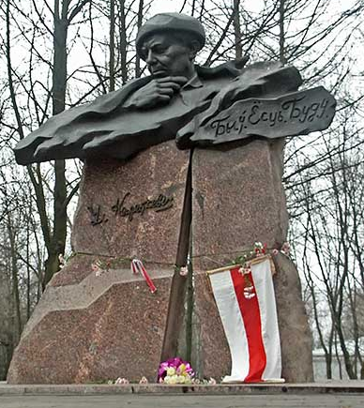
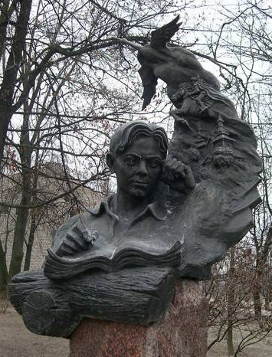
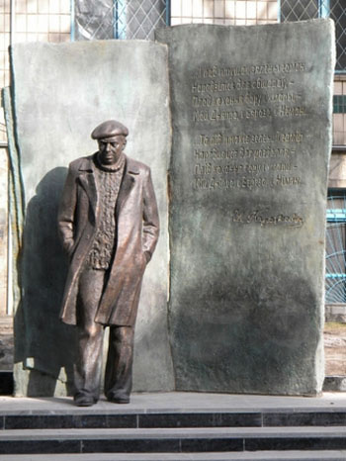
У Віцебску,Оршы, Кіеве Уладзіміру Караткевічу пастаўлены помнікі. Яго імя прысвоена адной са школ у Оршы, у якой адкрыты літаратурны музей У. Караткевіча. У Мінску на доме, дзе жыў пісьменнік, усталявана мемарыяльная дошка.

Slide 18
Спасылкі:
https://kamunikat.org/karatkievicz-uladzimir
https://knihi.com/Uladzimir_Karatkievic/
http://www.belsoch.by/?p=viewlist&aid=karatkevich
https://karotkizmest.by/%D0%B1%D0%B8%D0%BE%D0%B3%D1%80%D0%B0%D1%84%D0%B8%D0%B8/%D1%83%D0%BB%D0%B0%D0%B4%D0%B7%D1%96%D0%BC%D1%96%D1%80-%D0%BA%D0%B0%D1%80%D0%B0%D1%82%D0%BA%D0%B5%D0%B2%D1%96%D1%87.html

